Slide 1


Slide 2
clip tình huống nêu suy nghĩ, tình cảm, cảm xúc của em sau khi xem clip
GV kết luận: để có một gđ hòa thuận hạnh phúc thì các thành viên trong gia đình phải thực hiện tốt quyền và nghĩa vụ của mình đối với gđ. vậy quyền và nghĩa vụ của CD trong gđ là gì đó là nội dung bài mà hôm nay chúng ta sẽ học

Slide 3
Tiết 15 - Bài 12:
QUYỀN VÀ NGHĨA VỤ CỦA CÔNG DÂN TRONG GIA ĐÌNH
Đặt vấn đề:
Notes:
3

Slide 4
Nói về bổn phận của con cái đối với cha mẹ, ca dao Việt Nam có bài sau ?
Công cha như núi Thái Sơn,
Nghĩa mẹ như nước trong nguồn chảy ra.
Một lòng thờ mẹ kính cha,
Cho tròn chữ hiếu mới là đạo con.
( Ca dao )
? Em hiểu thế nào về câu ca dao trên ? tình cảm gia đình đối với em như thế nào?
? Em thử hình dung nếu không có tình yêu thương, chăm sóc, dạy dỗ của cha mẹ thì em sẽ ra sao?
Vậy gia đình có vai trò như thế nào đối với mỗi con người?

Slide 5
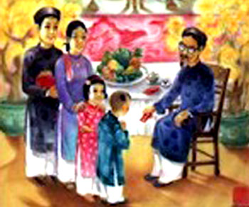
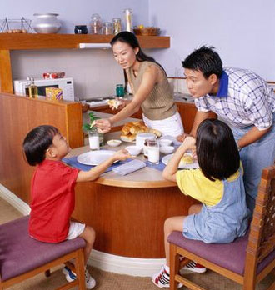
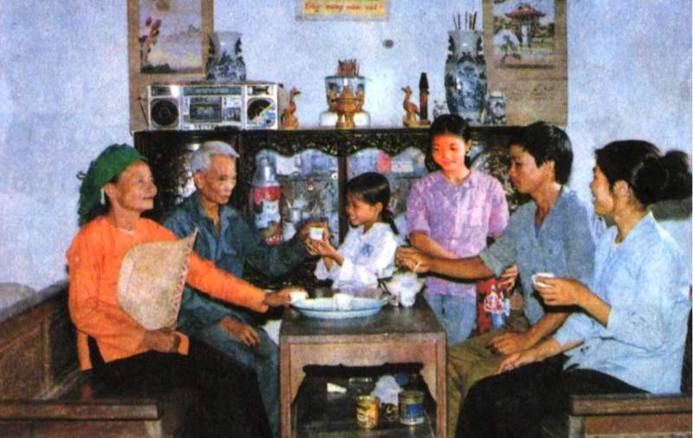
Mỗi người đều lớn lên từ gia đình. Vậy gia đình có vai trò gì đối với mỗi con người?
Gia đình là cái nôi nuôi dưỡng mỗi con người, là môi trường quan trọng hình thành và giáo dục nhân cách.

Slide 6
cũng như Bác Hồ đã từng nói : nhiều gia đình cộng lại mới thành xã hội, xã hội tốt thì gia đình càng tốt. Gia đình tốt thì xã hội mới tốt. Hạt nhân của xã hội là gia đình”
như vậy để có một gia đình tốt thì các thành viên trong gia đình phải làm gì? chúng ta sang phần “ Nội dung bài học “

Slide 7
Tuần 14 – Tiết 13
Bài 12: QUYỀN VÀ NGHĨA VỤ
CỦA CÔNG DÂN TRONG GIA ĐÌNH
(2 tiết)
I. ĐẶT VẤN ĐỀ
II. NỘI DUNG BÀI HỌC
1/ Quyền và nghĩa vụ của cha mẹ, ông bà đối với con cháu.
a.Quyền và nghĩa vụ của cha mẹ đối với con

Slide 8
Những quy định của Hiến pháp, Pháp luật nước ta về quyền và nghĩa vụ của công dân trong gia đình :
Điều 64 – Hiến pháp 2013:
Gia đình là tế bào của xã hội….Cha mẹ có trách nhiệm nuôi dạy con thành những công dân tốt. Con cháu có bổn phận kính trọng và chăm sóc ông bà , cha mẹ. Nhà nước không thừa nhận việc phân biệt đối xử giữa các con.

Slide 9
LUẬT HÔN NHÂN VÀ GIA ĐÌNH 2014
Chương V
Điều 69. Nghĩa vụ và quyền của cha mẹ
1. Thương yêu con, tôn trọng ý kiến của con; chăm lo việc học tập, giáo dục để con phát triển lành mạnh về thể chất, trí tuệ, đạo đức, trở thành người con hiếu thảo của gia đình, công dân có ích cho xã hội.
2. Trông nom, nuôi dưỡng, chăm sóc, bảo vệ quyền, lợi ích hợp pháp của con chưa thành niên, con đã thành niên mất năng lực hành vi dân sự hoặc không có khả năng lao động và không có tài sản để tự nuôi mình.

Slide 10
LUẬT HÔN NHÂN VÀ GIA ĐÌNH 2014
Chương V
Điều 69. Nghĩa vụ và quyền của cha mẹ
[…]
4. Không được phân biệt đối xử với con trên cơ sở giới hoặc theo tình trạng hôn nhân của cha mẹ; không được lạm dụng sức lao động của con chưa thành niên, con đã thành niên mất năng lực hành vi dân sự hoặc không có khả năng lao động; không được xúi giục, ép buộc con làm việc trái pháp luật, trái đạo đức xã hội.

Slide 11
- Theo quy định của pháp luật thì cha mẹ phải nuôi dạy con thành người công dân thế nào?
- Khi con còn nhỏ mà bị xâm hại về quyền lợi thì cha mẹ cần làm gì?
Con cái có thể tham gia bàn bạc các công việc của gia đình được hay không? Vậy cha mẹ cần phải làm gì?
- Trong gia đình, có thể có con nuôi, con ruột, con trai, con gái thì cha mẹ cần thương yêu các con như thế nào?
- Cha mẹ đánh đập, hành hạ, chửi mắng và ép buộc con trộm cắp… là hành vi gì?
Trở thành công dân tốt
Bảo vệ quyền và lợi ích hợp pháp của con
Được. Cha mẹ cần tôn trọng ý kiến của con.
Thương yêu như nhau, không phân biệt đối xử.
Xúc phạm, ngược đãi, ép buộc con

Slide 12


Qua việc tìm hiểu trên, em thấy cha mẹ có quyền và nghĩa vụ gì đối với con?

Slide 13
Mời các em cùng theo dõi một số hình ảnh sau

Slide 14
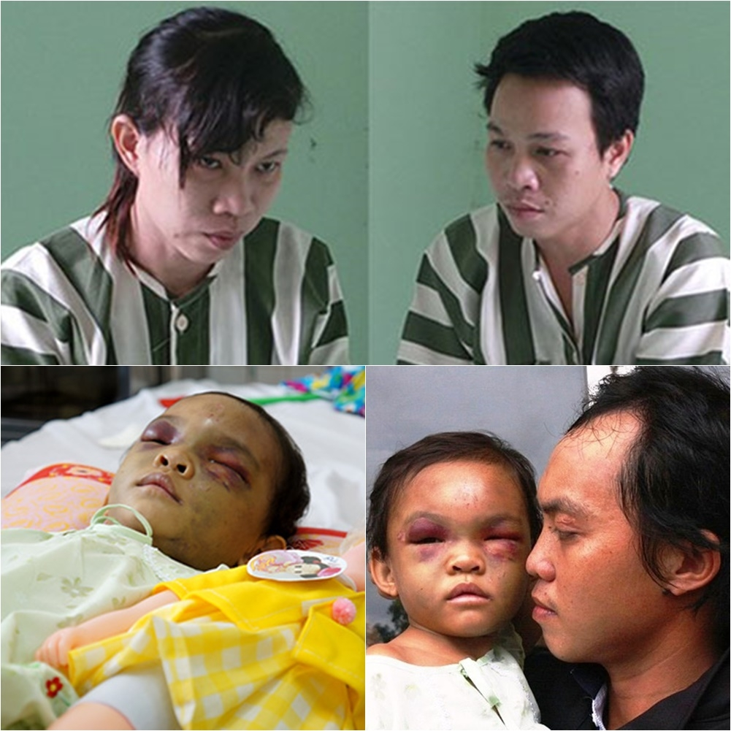
Cháu Nguyễn Thị Kim Ngân (4 tuổi) bị mẹ ruột và cha dượng đánh đập dã man

Slide 15

Mỗi khi làm không vừa lòng, bé Bùi Thị Anh, học sinh lớp 2/1, trường tiểu học Phú Hòa 1 (thị xã Thủ Dầu Một, Bình Dương) bị cha mẹ lấy bình rượu đập vào đầu, dùng dây điện, gậy tre... để dạy dỗ. Công an từng 3 lần lập biên bản vì hành vi đánh con của cặp vợ chồng này.

Slide 16
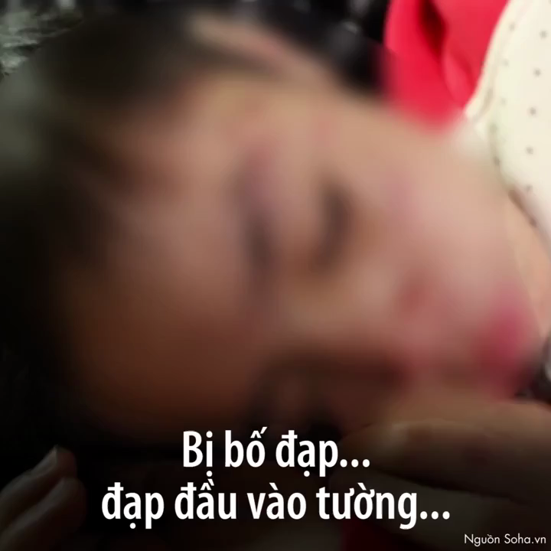

Slide 17
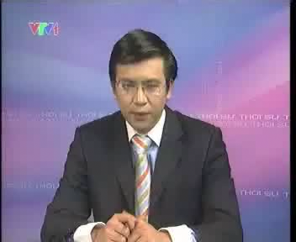

Slide 18
Em có suy nghĩ gì khi xem các hình ảnh trên?

Slide 19
Bên cạnh quyền và nghĩa vụ của cha mẹ, thì cha mẹ không được làm những việc gì đối với con?
- Không được:
+ Phân biệt đối xử giữa các con,
+ Ngược đãi, xúc phạm con,
+ Ép buộc con làm những điều trái pháp luật, trái đạo đức

Slide 20
Tuần 15 – Tiết 15
Bài 12: QUYỀN VÀ NGHĨA VỤ
CỦA CÔNG DÂN TRONG GIA ĐÌNH
(2 tiết)
I. ĐẶT VẤN ĐỀ
II. NỘI DUNG BÀI HỌC
1/ Quyền và nghĩa vụ của cha mẹ, ông bà đối với con cháu.
a.Quyền và nghĩa vụ của cha mẹ đối với con
Nuôi dạy con thành những công dân tốt.
Bảo vệ quyền và lợi ích hợp pháp của con.
Tôn trọng ý kiến của con.
Không được phân biệt đối xử giữa các con.
Không được ngược đãi, xúc phạm con, ép buộc con làm những điều trái pháp luật, trái đạo đức.

Slide 21
THẢO LUẬN
Nhóm I: Hãy tìm những hành vi việc làm thực hiện tốt quyền và nghĩa vụ của cha mẹ đối với con mà em biết ?
Nhóm II: Hãy tìm những hành vi việc làm vi phạm quyền và nghĩa vụ của cha mẹ đối với con mà em biết ?
GV cho hs Thảo luận theo hình thức khăn trải bàn và kĩ thuật phòng tranh

Slide 22
Tiết 13 Bài 12
Tuần 14 QUYỀN VÀ NGHĨA VỤ CỦA CÔNG DÂN TRONG GIA ĐÌNH (TIẾT 1)
Việc làm đúng | Việc làm không đúng
- Động viên an ủi, tâm sự với các con. - Tạo điều kiện vật chất, tinh thần cho các con. - Tôn trọng ý kiến của con. - Gia đình và các con luôn quan tâm đến ông bà. - Bố mẹ gương mẫu với các con. - Ông bà cũng có trách nhiệm dạy dỗ con cháu.... | - Quát, khắt khe, nghiêm khắc - Nuông chiều con. - Can thiệp thô bạo vào tình cảm và ý thích con cái. - Đánh con, mắng chửi con. - Quan tâm đến con riêng. - Hành hạ con riêng của vợ hoặc chồng. - Con cái vô lễ với bố mẹ. - Coi thường ông bà. -

Slide 23
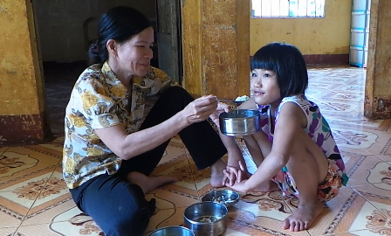
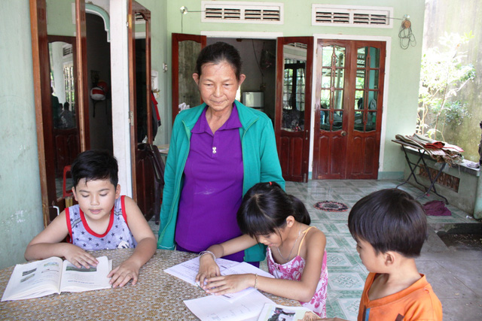
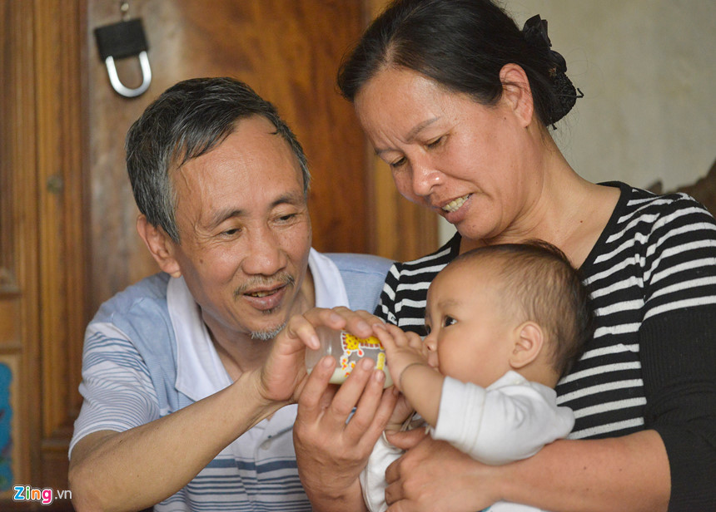
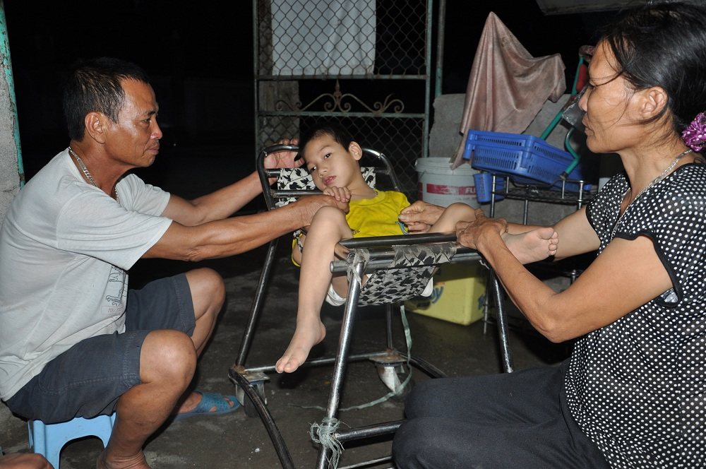

Slide 24
em hãy nêu một số việc làm thể hiện sự quan tâm của ông bà đã làm cho mình?
các em có cảm nhận như thế nào khi được ông bà yêu thương chăm sóc?

Slide 25
LUẬT HÔN NHÂN VÀ GIA ĐÌNH 2014
Chương VI
Điều 104. Quyền, nghĩa vụ của ông bà nội, ông bà ngoại và cháu
1. Ông bà nội, ông bà ngoại có quyền, nghĩa vụ trông nom, chăm sóc, giáo dục cháu, sống mẫu mực và nêu gương tốt cho con cháu; trường hợp cháu chưa thành niên, cháu đã thành niên mất năng lực hành vi dân sự hoặc không có khả năng lao động và không có tài sản để tự nuôi mình mà không có người nuôi dưỡng theo quy định tại Điều 105 của Luật này thì ông bà nội, ông bà ngoại có nghĩa vụ nuôi dưỡng cháu.
2. Cháu có nghĩa vụ kính trọng, chăm sóc, phụng dưỡng ông bà nội, ông bà ngoại; trường hợp ông bà nội, ông bà ngoại không có con để nuôi dưỡng mình thì cháu đã thành niên có nghĩa vụ nuôi dưỡng.

Slide 26
Tuần 14 – Tiết 13
Bài 12: QUYỀN VÀ NGHĨA VỤ
CỦA CÔNG DÂN TRONG GIA ĐÌNH
(2 tiết)
I. ĐẶT VẤN ĐỀ
II. NỘI DUNG BÀI HỌC
1/ Quyền và nghĩa vụ của cha mẹ, ông bà đối với con cháu.
a.Quyền và nghĩa vụ của cha mẹ đối với con.
b.Quyền và nghĩa vụ của ông bà đối với cháu.

Slide 27
Tiết 15 - Bài 12:
QUYỀN VÀ NGHĨA VỤ CỦA CÔNG DÂN TRONG GIA ĐÌNH
Đặt vấn đề:
Nội dung bài học :
1 Quyền và nghĩa vụ của cha mẹ đối với con:
2. Quyền và nghĩa vụ của ông bà đối với cháu
Notes:
27

Slide 28
Bài tập 1 : Những ý kiến dưới đây là đúng hay sai về quyền và nghĩa vụ của cha mẹ đối với con?
Ý kiến | Đúng | Sai
A. Cha mẹ có quyền buộc con làm những việc thuộc về bổn phận của trẻ em đối với gia đình.
B. Cha mẹ phải hướng dẫn, giúp đỡ con làm những việc phù hợp trong gia đình.
C. Chỉ cần lo cái ăn cho con là đủ.
D. Dù còn nhỏ, cha mẹ cũng phải tôn trọng ý kiến của con.
X
X
X
X

Slide 29
Bài tập 2: Chi là một nữ sinh lớp 8. Một lần, Chi nhận lời mời đi chơi xa với một nhóm bạn cùng lớp. Bố mẹ Chi biết chuyện đó can ngăn và không cho Chi đi với lí do nhà trường không tổ chức và cô giáo chủ nhiệm không đi cùng. Chi vùng vằng, giận dỗi và cho rằng cha mẹ đã xâm phạm quyền tự do của Chi. Theo em, ai đúng, ai sai trong trường hợp này? Vì sao? Nếu em là Chi thì em sẽ ứng xử như thế nào?
Bố mẹ Chi đúng, vì họ không xâm phạm quyền tự do của con vì cha mẹ có nghĩa vụ và quyền quản lí trông nom con.
- Chi sai, vì không tôn trọng ý kiến của cha mẹ.
- Cách cư xử đúng là nghe lời cha mẹ, không đi chơi xa mà không có cô giáo, nhà trường quản lí, nên giải thích cho nhóm bạn hiểu.

Slide 30
Đuổi hình bắt chữ!!!
Nhìn hình để tìm ra câu ca dao, tục ngữ
có nội dung tương ứng

Slide 31
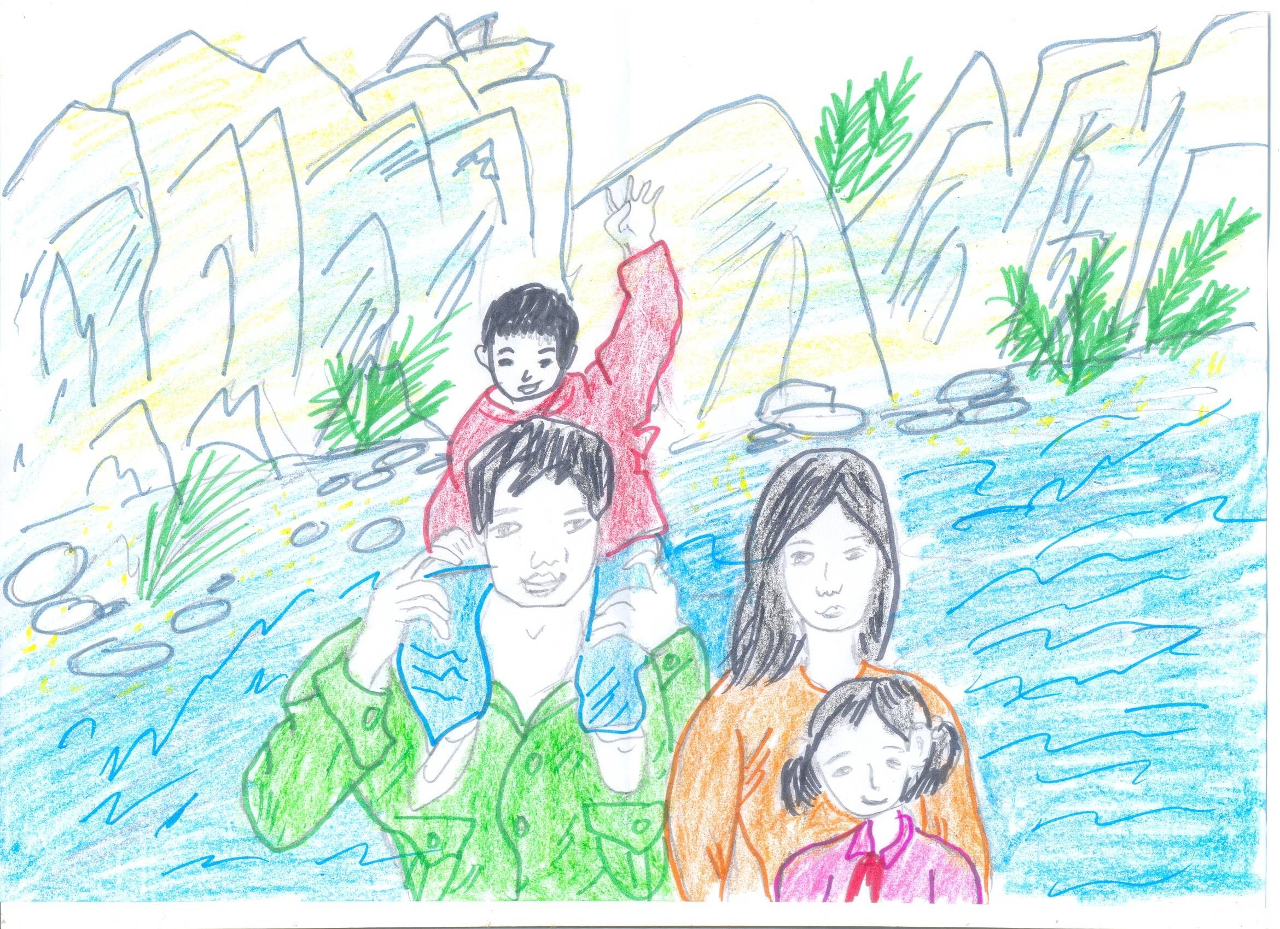












Công cha như núi Thái Sơn,
Nghĩa mẹ như nước trong nguồn chảy ra.
Một lòng thờ mẹ kính cha,
Cho tròn chữ hiếu mới là đạo con.

Slide 32
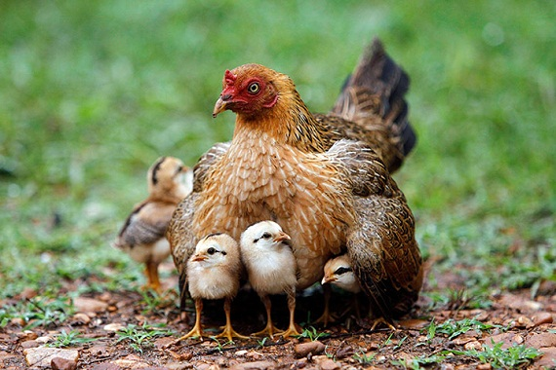
Các con không được đá nhau !
Khôn ngoan đối đáp người ngoài
Gà cùng một mẹ chớ hoài đá nhau

Slide 33
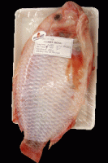
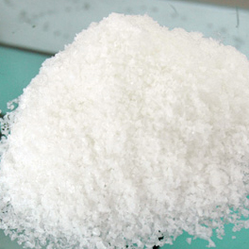

Cho mình xin tí muối
MUỐI
Cá không ăn muối cá ươn.
Con cãi cha mẹ trăm đường con hư

Slide 34
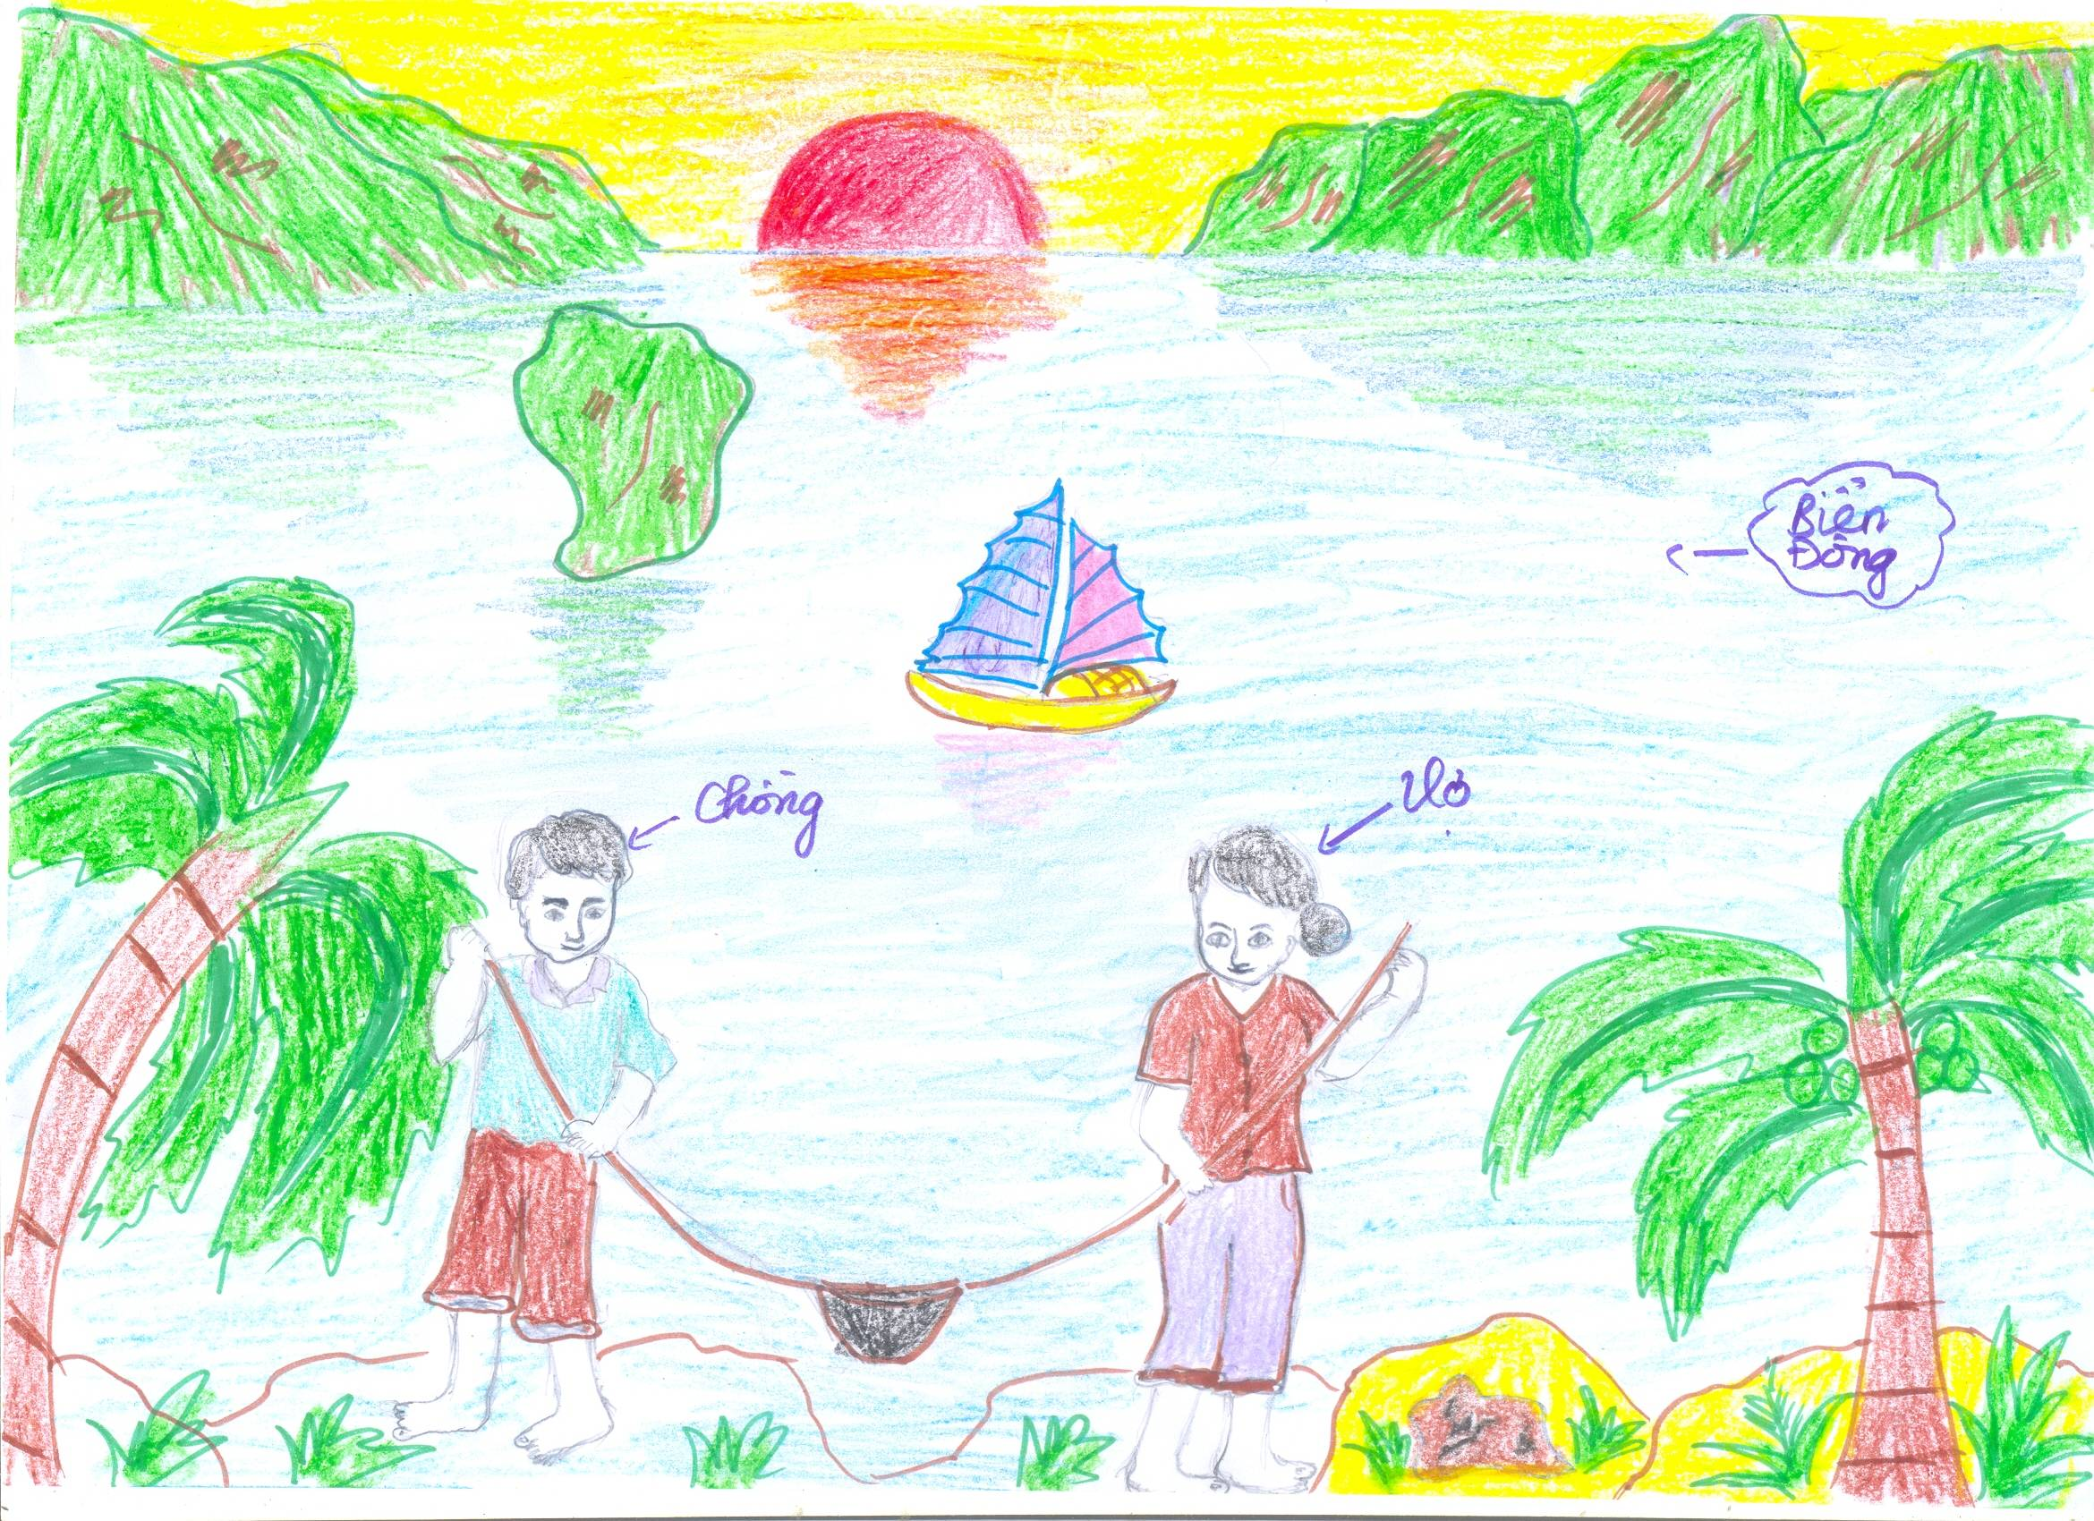

Thuận Vợ thuận Chồng tát biển Đông cũng cạn

Slide 35
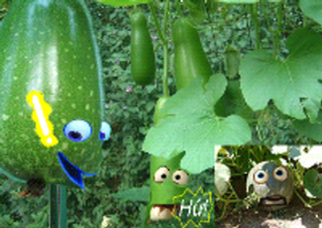
Bầu ơi Bí nè ^^!
Bầu ơi thương lấy bí cùng
Tuy rằng khác giống nhưng chung một giàn

Slide 36
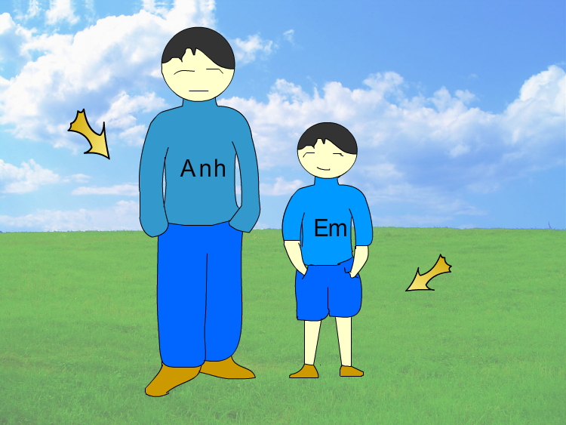
Anh em như thể tay chân
Rách lành đùm bọc dở hay đỡ đần

Slide 37



Chuẩn bị bài ở nhà:
Xem lại nội dung đã học.
Chuẩn bị trước nội dung còn lại của bài.
Sưu tầm ca dao, tục ngữ nói về gia đình.

Slide 38


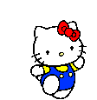
TIẾT HỌC KẾT THÚC
CHÚC QUÝ THẦY CÔ VÀ CÁC EM HỌC SINH
SỨC KHỎE!

